Slide 1
இலக்கணம்
திணை

Slide 2
திணை - 2 வகை

Slide 4
அஃறிணை எடுத்துக்காட்டுகள்

Slide 5
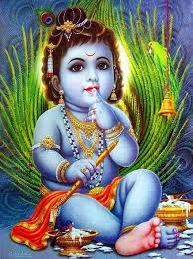
உயர்திணை எடுத்துக்காட்டுகள்

